Slide 1
TÉCNICAS DE MUESTREO CON SPSS Y STATA
Willer David Chanduví Puicón
wdchpunmsm@gmail.com

Slide 2
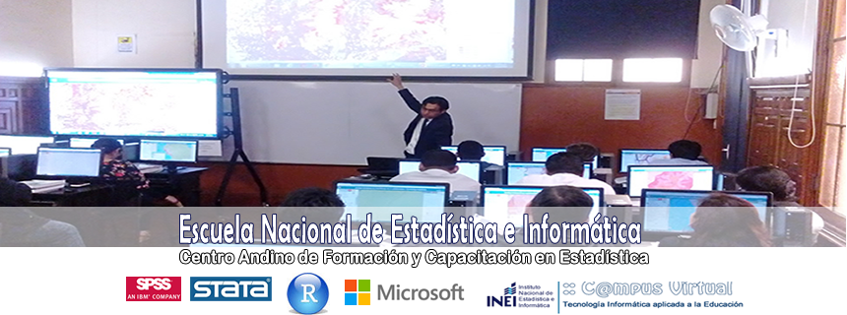

Slide 3
MUESTREO ESTRATIFICADO

Slide 4
MUESTREO ALEATORIO ESTRATIFICADO
Si la selección en cada estrato es aleatoria simple, el muestreo se denomina Muestreo Aleatorio Estratificado (MAE).
Su principal objetivo es mejorar la precisión de las estimaciones reduciendo los errores de muestreo
Minimiza la varianza de los estimadores mediante la creación de estratos lo más homogéneos posible entre sus elementos y lo más heterogéneo entre estratos
Es eficiente en poblaciones heterogéneas
Reduce el costo del muestreo al reducir los tamaños de muestra sin perder precisión

Slide 5
MUESTREO ALEATORIO ESTRATIFICADO
Conjunto de unidades muestrales de la población
Son subconjuntos de la población que agrupan unidades
Cada estrato se muestrea por separado y se obtienen los estimadores (media, total, proporción) para cada estrato, luego se combinan para tener los estimadores de toda la población
Forman una partición de la población y se selecciona una muestra en cada estrato en forma independiente

Slide 6
RAZONES PARA SU USO
Disponibilidad de marcos
Si la población está identificada a través de dos o más marcos, cada marco define un estrato. Si para una parte de la población se tiene un buen marco, éste se usa para el muestreo de ese estrato; y las otras partes de la población se muestrean usando otros marcos, tal vez más imprecisos, y posiblemente con otros diseños de muestra.
Por ejemplo, en una encuesta de hogares se cuenta con un buen marco para la zona urbana de construcción antigua, pero las zonas rurales y las urbanas nuevas no tienen un marco adecuado.
Estadísticas.
Para reducir la varianza de los estimadores, es decir, tener mayor precisión.
Cuando la población está constituida por unidades heterogéneas y tenemos una idea previa de los grupos de unidades más homogéneas entre sí, entonces es conveniente formar estratos.

Slide 7
RAZONES PARA SU USO
Por ejemplo, en una encuesta de hogares se cuenta con un buen marco para la zona urbana de construcción antigua, pero las zonas rurales y las urbanas nuevas no tienen un marco adecuado.
Entonces, se podrían usar los planos catastrales para las zonas urbanas antiguas (un estrato), fotografias aéreas para zonas rurales (otro estrato) y en las zonas urbanas nuevas se podría construir un marco de manzanas, seleccionar manzanas y construir el marco de viviendas en las manzanas en muestra (muestreo en dos etapas).

Slide 8
RAZONES PARA SU USO
Costo
Cuando hay diferentes costos de localizar y levantar la información de las unidades muestrales.
Por ejemplo, en una encuesta de predios agrícolas hay una región cuyo acceso es difícil (sólo por avioneta o caballo).
Esta región puede constituir un estrato, que será muestreado con un tamaño de muestra más pequeño.

Slide 9
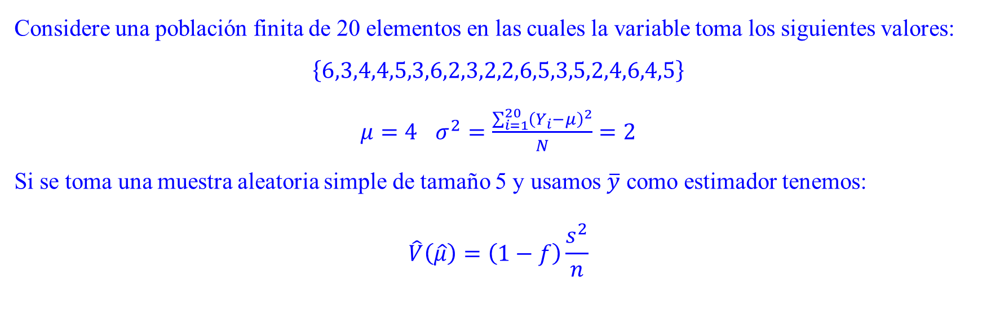
EJEMPLO: UN CASO IDEAL
Considere una población finita de 20 elementos en las cuales la variable toma los siguientes valores:
$$\left\{6,3,4,4,5,3,6,2,3,2,2,6,5,3,5,2,4,6,4,5\right\}$$
$μ=4$ $σ^{2}=\frac{\sum_{i=1}^{20}{{\left(Y_{i}−μ\right)}^{2}}}{N}=2$
Si se toma una muestra aleatoria simple de tamaño 5 y usamos $\overline{y}$ como estimador tenemos:
$$\hat{V}\left(\hat{μ}\right)=\left(1−f\right)\frac{s^{2}}{n}$$

Slide 10
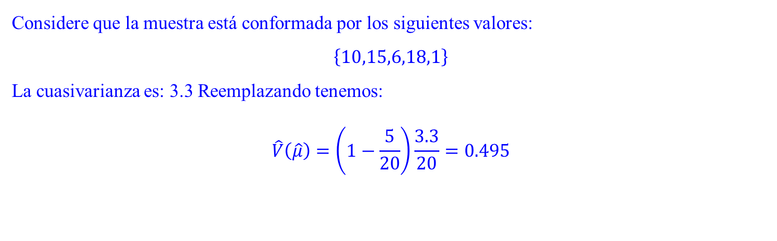
EJEMPLO: UN CASO IDEAL
Considere que la muestra está conformada por los siguientes valores:
$$\left\{10,15,6,18,1\right\}$$
La cuasivarianza es: 3.3 Reemplazando tenemos:
$$\hat{V}\left(\hat{μ}\right)=\left(1−\frac{5}{20}\right)\frac{3.3}{20}=0.495$$

Slide 11
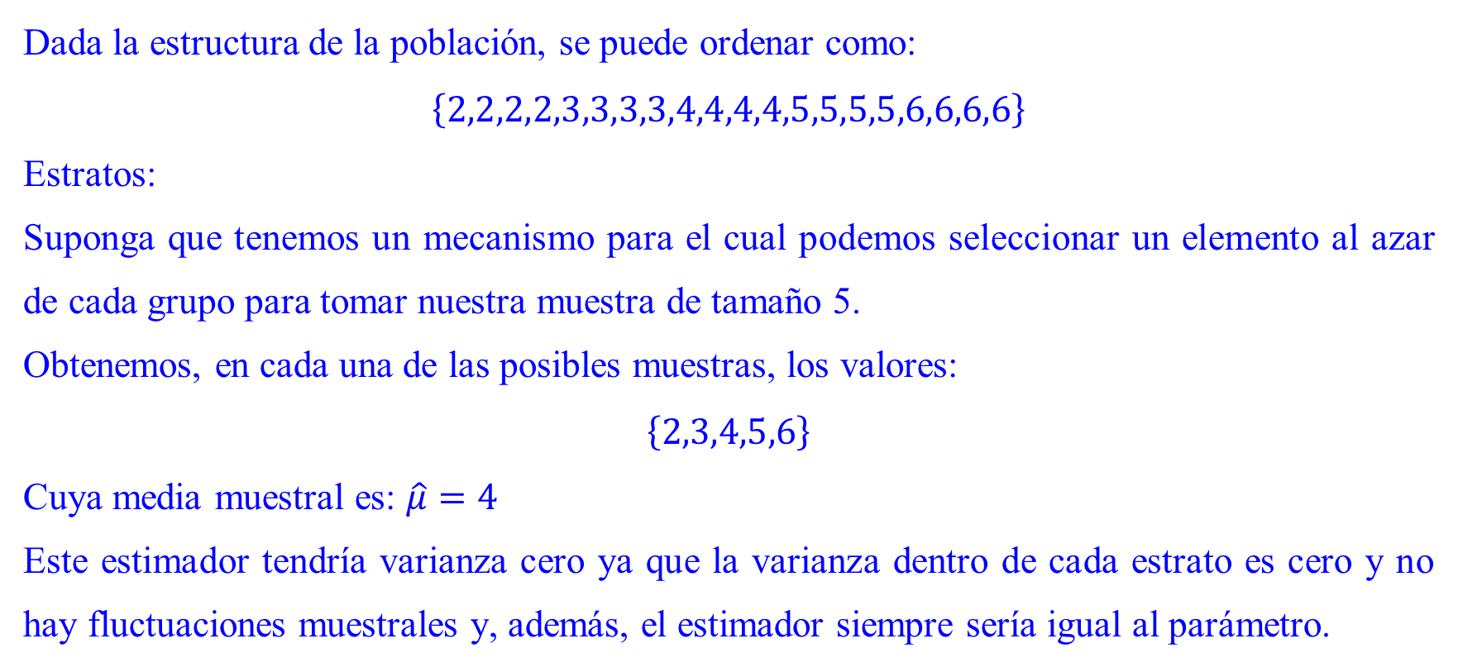
EJEMPLO: UN CASO IDEAL
Dada la estructura de la población, se puede ordenar como:
$$\left\{2,2,2,2,3,3,3,3,4,4,4,4,5,5,5,5,6,6,6,6\right\}$$
Estratos:
Suponga que tenemos un mecanismo para el cual podemos seleccionar un elemento al azar de cada grupo para tomar nuestra muestra de tamaño 5.
Obtenemos, en cada una de las posibles muestras, los valores:
$$\left\{2,3,4,5,6\right\}$$
Cuya media muestral es: $\hat{μ}=4$
Este estimador tendría varianza cero ya que la varianza dentro de cada estrato es cero y no hay fluctuaciones muestrales y, además, el estimador siempre sería igual al parámetro.

Slide 12
MUESTREO ALEATORIO ESTRATIFICADO
El efecto de la información de estratos es reducir la variabilidad de los estimadores.
Ésta se puede reducir mucho si las unidades dentro de cada estrato son muy homogéneas y heterogéneas entre estratos.
Se pueden usar diferentes diseños de muestra en cada estrato.

Slide 13
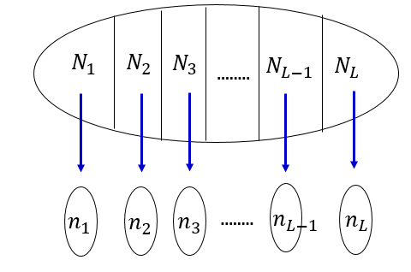
MUESTREO ALEATORIO ESTRATIFICADO
Población, se encuentra dividida en L estratos
De cada estrato, se selecciona una muestra.

Slide 14
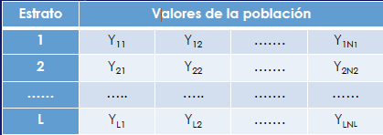
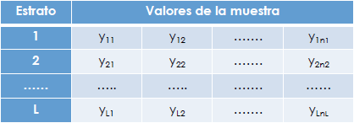
MUESTREO ALEATORIO ESTRATIFICADO

Slide 15
SUPUESTOS
Independencia entre estratos al seleccionar la muestra
Heterogeneidad entre estratos
Homogeneidad entre elementos de un mismo estrato

Slide 16
PROCEDIMIENTO DE SELECCIÓN
Seleccionar la muestra aleatoria (simple con o sin reemplazo, sistemática, etc) de forma independiente en cada estrato
Seleccionar la muestra aleatoria (simple con o sin reemplazo, sistemática, etc) de forma independiente en cada estrato
Preparar el marco muestral tal que contenga la variable que identifica el estrato al que pertenece cada unidad del marco

Slide 17

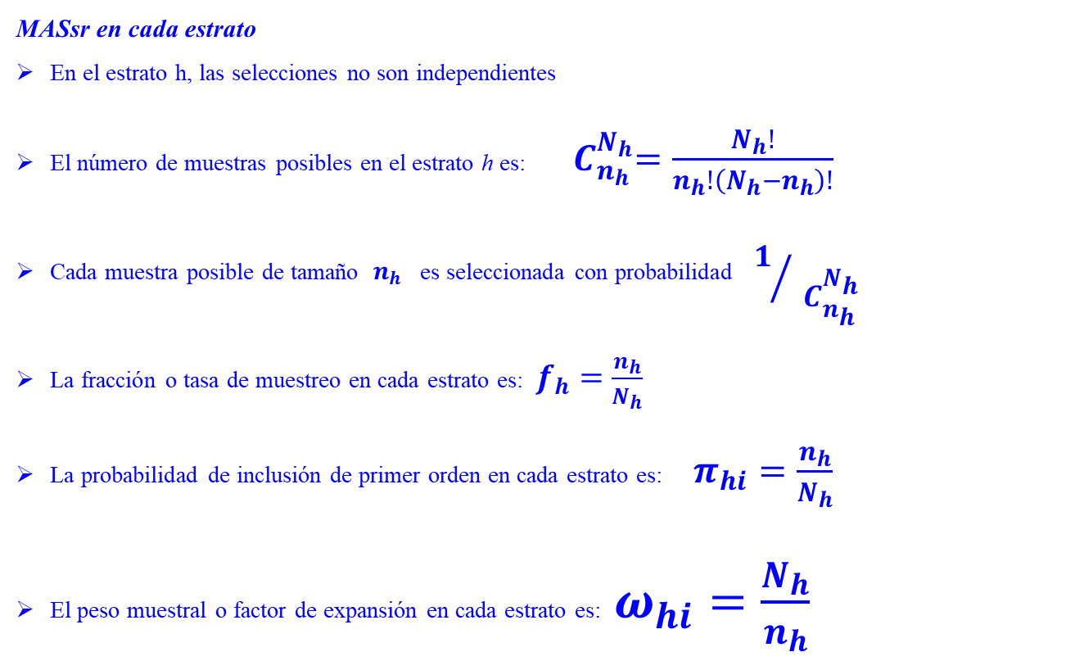
MUESTREO ALEATORIO ESTRATIFICADO
MASsr en cada estrato
En el estrato h, las selecciones no son independientes
El número de muestras posibles en el estrato h es: ${ C}_{n_{h}}^{N_{h}}=\frac{N_{h}!}{n_{h}!\left(N_{h}−n_{h}\right)!}$
Cada muestra posible de tamaño $n_{h}$ es seleccionada con probabilidad $1/{{ C}_{n_{h}}^{N_{h}}}$
La fracción o tasa de muestreo en cada estrato es: $f_{h}=\frac{n_{h}}{N_{h}}$
La probabilidad de inclusión de primer orden en cada estrato es: $π_{hi}=\frac{n_{h}}{N_{h}}$
El peso muestral o factor de expansión en cada estrato es: $ω_{hi}=\frac{N_{h}}{n_{h}}$

Slide 18


PROCEDIMIENTO DE ESTIMACIÓN
El estimador del total poblacional esta dado por:
$$\hat{T}=\sum_{h=1}^{L}{{\hat{T}}_{h}}$$
Debido a la independencia, la varianza es:
$$V\left(\hat{T}\right)=\sum_{h=1}^{L}{V({\hat{T}}_{h})}$$
El estimador de la varianza es:
$$\hat{V}\left(\hat{T}\right)=\sum_{h=1}^{L}{\hat{V}({\hat{T}}_{h})}$$

Slide 19


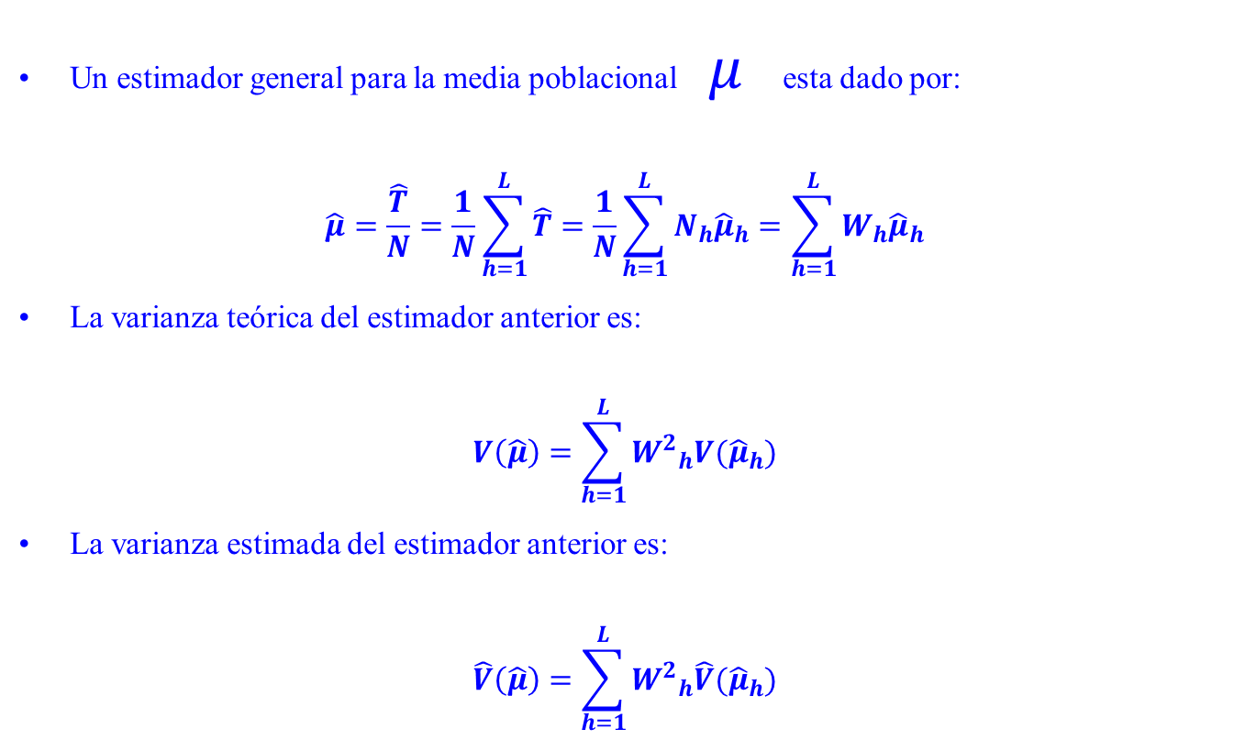
PROCEDIMIENTO DE ESTIMACIÓN DE UNA MEDIA POBLACIONAL
Un estimador general para la media poblacional $μ$ esta dado por:
$$\hat{μ}=\frac{\hat{T}}{N}=\frac{1}{N}\sum_{h=1}^{L}{\hat{T}=\frac{1}{N}\sum_{h=1}^{L}{N_{h}{\hat{μ}}_{h}=\sum_{h=1}^{L}{W_{h}{\hat{μ}}_{h}}}}$$
La varianza teórica del estimador anterior es:
$$V\left(\hat{μ}\right)=\sum_{h=1}^{L}{{W^{2}}_{h}V({\hat{μ}}_{h})}$$
La varianza estimada del estimador anterior es:
$$\hat{V}\left(\hat{μ}\right)=\sum_{h=1}^{L}{{W^{2}}_{h}\hat{V}({\hat{μ}}_{h})}$$

Slide 20

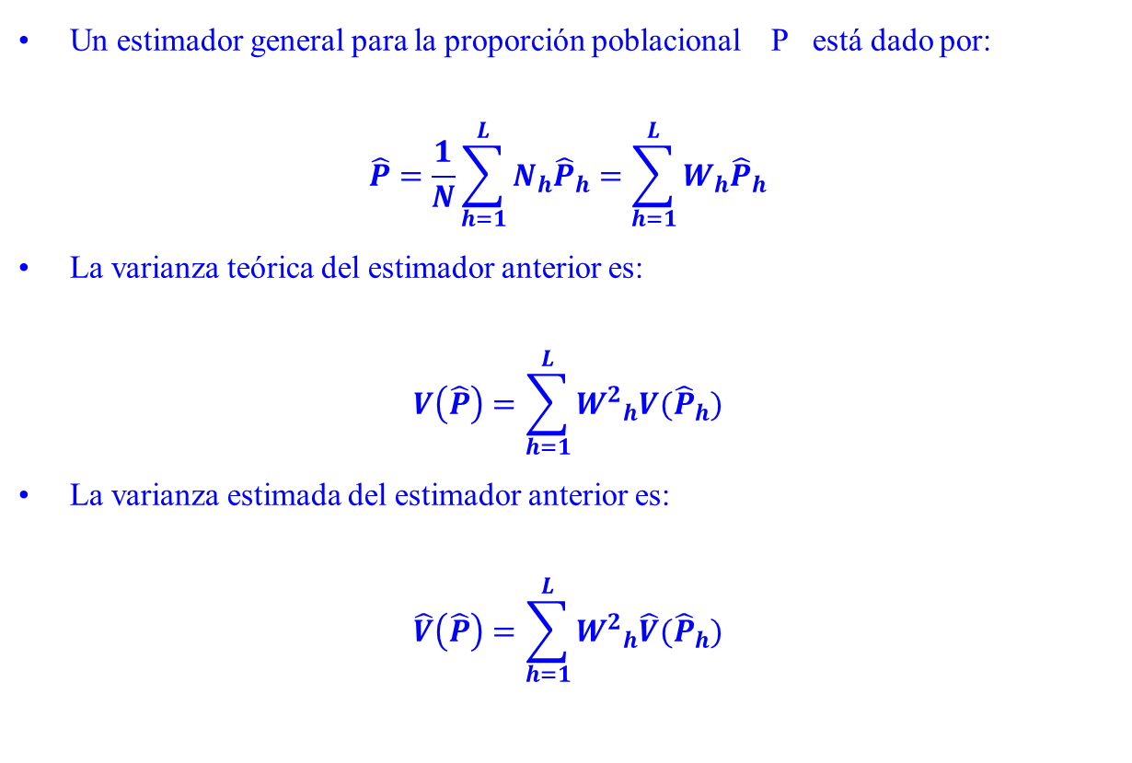
PROCEDIMIENTO DE ESTIMACIÓN DE UNA PROPORCIÓN POBLACIONAL
Un estimador general para la proporción poblacional P está dado por:
$$\hat{P}=\frac{1}{N}\sum_{h=1}^{L}{N_{h}{\hat{P}}_{h}=\sum_{h=1}^{L}{W_{h}{\hat{P}}_{h}}}$$
La varianza teórica del estimador anterior es:
$$V\left(\hat{P}\right)=\sum_{h=1}^{L}{{W^{2}}_{h}V({\hat{P}}_{h})}$$
La varianza estimada del estimador anterior es:
$$\hat{V}\left(\hat{P}\right)=\sum_{h=1}^{L}{{W^{2}}_{h}\hat{V}({\hat{P}}_{h})}$$

Slide 21


